Slide 1
Міністерство освіти і науки, молоді та спорту України Заклад освіти І-ІІІ ступенів "Тернопільський обласний навчально-реабілітаційний центр" Науково-практичний семінар: "Аналіз рівня освіченості, ерудованості та реабілітації школярів на кожному етапі навчання" (17 травня 2013р.) Старший учитель української мови та літератури Радзіх С.Д.

Slide 2
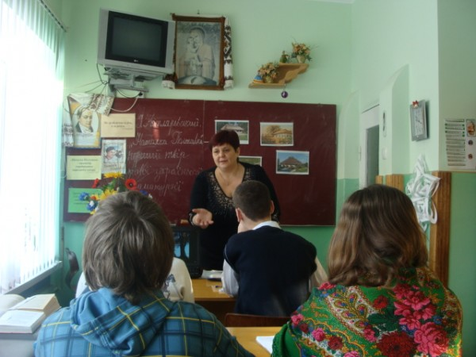
Сучасний урок - це твір мистецтва, де педагог уміло використовує всі можливості для розвитку особистості учня. М.Ебнер-Ешенбах

Slide 3
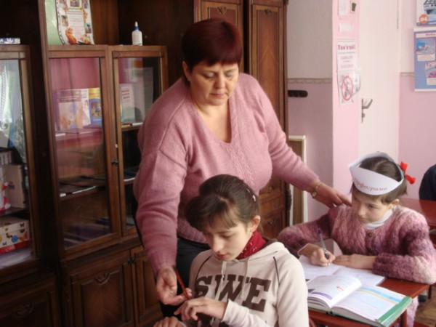
“Ти можеш!”- повинен на­гадувати вчитель учневі. «Він може!» - повинен нагадувати колектив. «Я можу!» - повинен повірити в себе учень. В.Шаталов

Slide 4
Модель творчої особистості учня
творча особистість
творча діяльність
творче спілкування
творчий пошук
творча активність
творче мислення

Slide 5
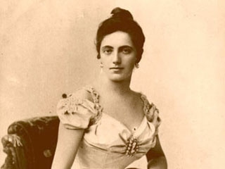
Уклін Тобі, Велика Соломіє! Ми від твоїх негаснучих щедрот Міцнішими стаєм: живе і гріє Твоє ім’я, як пісня, як народ! Дмитро Павличко Солов’їний вінок України (усний музично-літературний журнал, присвячений Соломії Крушельницькій)

Slide 6
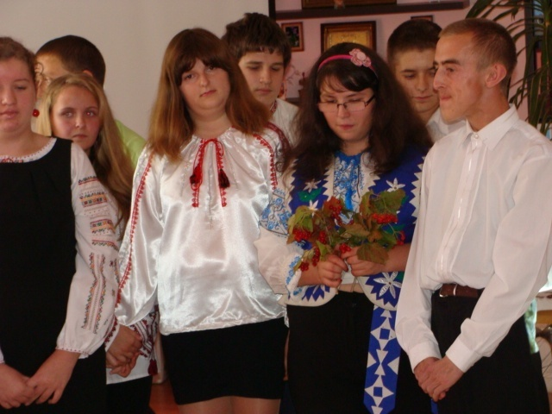

Slide 7
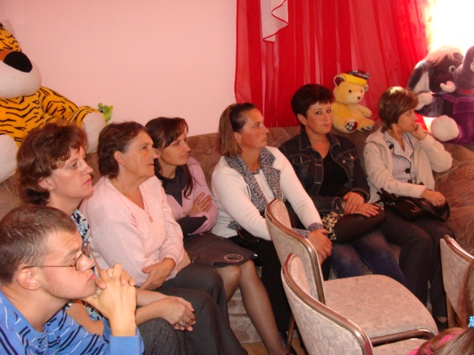
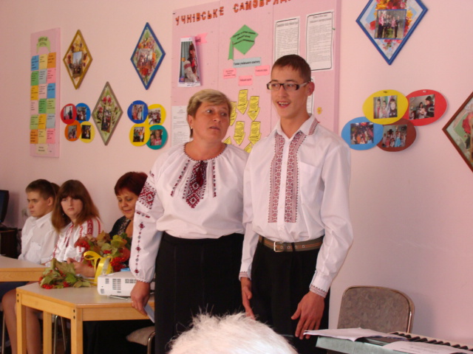

Slide 8
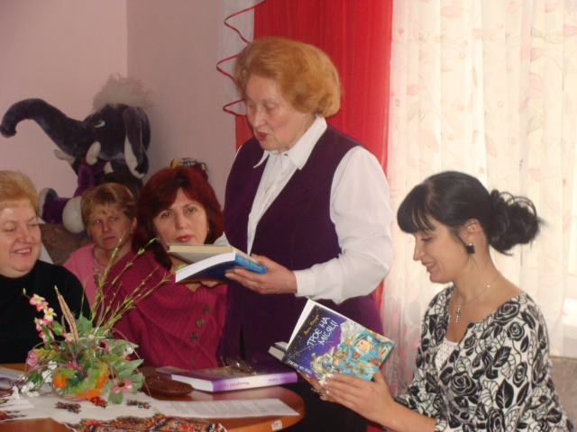
Рідна мова чиста, як роса... (Інформаційно-пізнавальна година до Дня української писемності й мови, зустріч з громадським діячем, поетесою Дарією Чубатою)

Slide 9
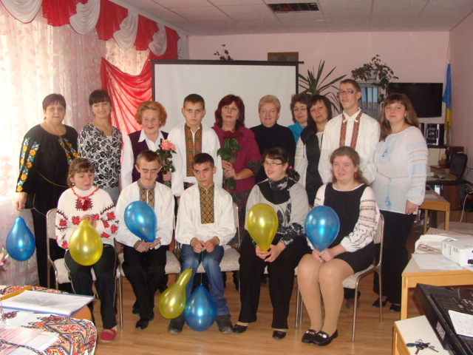

Slide 10
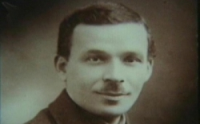
Сучасник поколінь прийдешнього... (урок пошуку істини, присвячений 120-річчю від дня народження М.Г.Куліша) Увесь смисл у вірі, і добре ,коли людина вірить. Микола Куліш

Slide 11
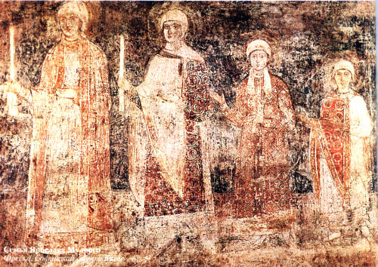
Сага про доньок князя Ярослава Мудрого (урок-дослідження історичної правди)

Slide 12
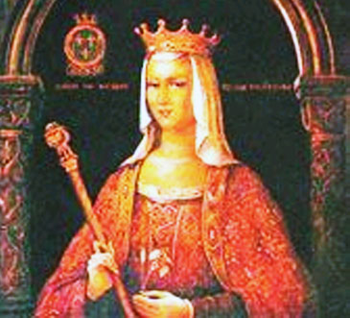
Анна Ярославна – велика князівна Київської Русі (інтегрований урок-дослідження історичної правди, присвячений Міжнародному дню рідної мови)

Slide 13
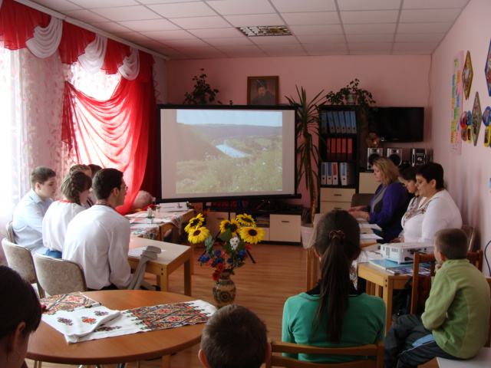
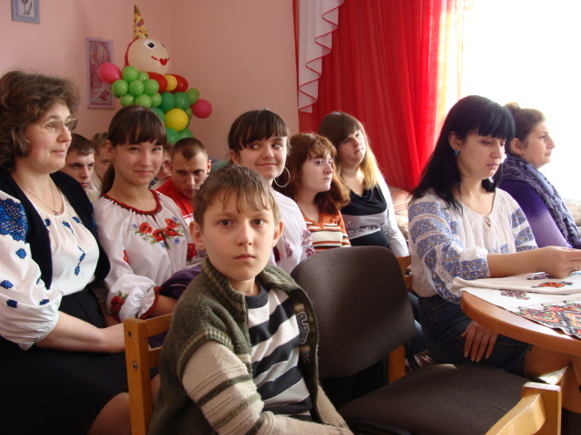

Slide 14
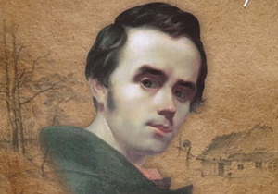
“Любові пам’ять незабутня…" Жінки у долі Кобзаря (інтегрований урок-взаємопроникнення) На голови, де наче солов’ї Своє гніздо щодня зливають будні, Упав романс, як він любив її І говорив слова їй незабутні. Ліна Костенко

Slide 15
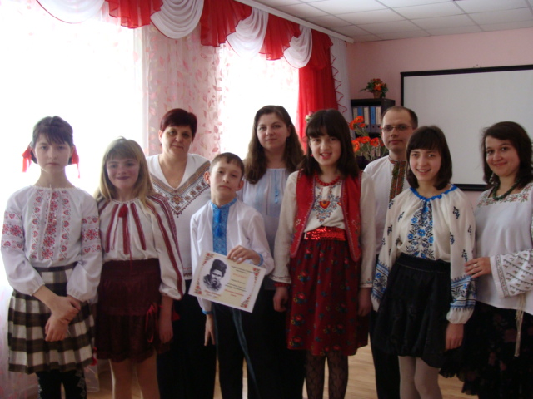
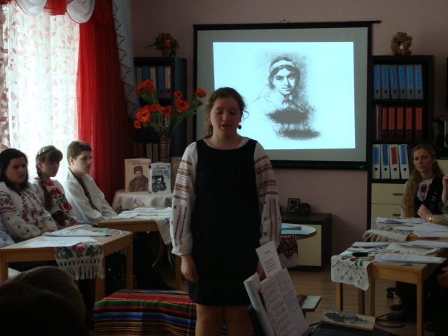
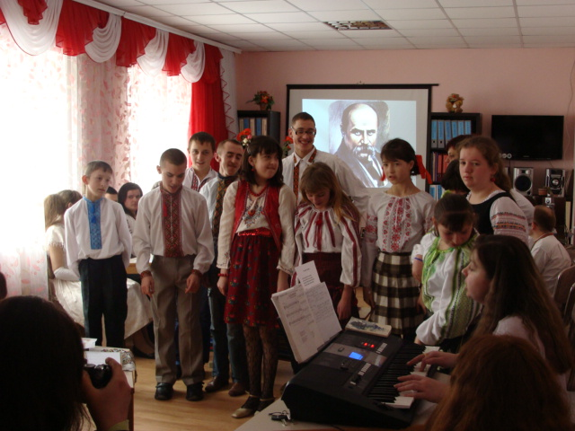

Slide 16
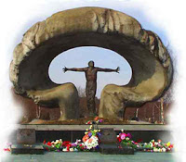
“Чорнобиль не має минулого часу” Урок пам’яті в 9д і 6кл. Кл. керівник 9д Радзіх С.Д. 25/04/2013

Slide 17
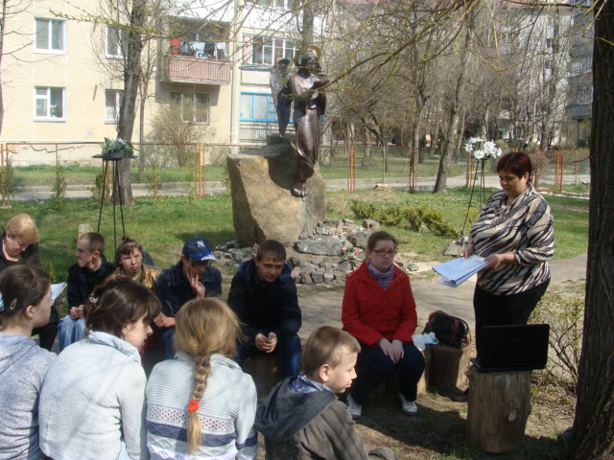
Чорнобиль... Трагедія... Пам'ять... Не можна про це не казати, Мовляв, це було вже давно. Перед очима батько-мати, І Україна, і Дніпро. Не можна ні про що мовчати, Горить тривогою чоло...

Slide 18
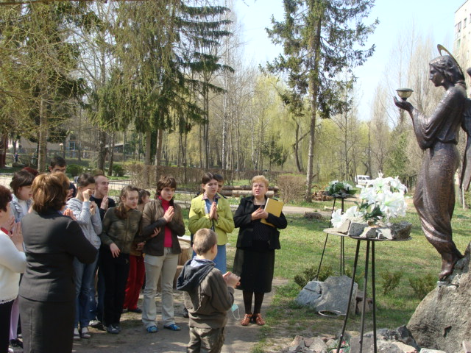
Чи знаєш ти, світе, Як сиво ридає полин, Як тяжко, як тужно Моєму народу болить! Б. Олійник

Slide 19
"Дитина не може чекати щастя. Вона нетерпляча. Вона хоче і повинна бути щасливою сьогодні, зараз. І який же я педагог, якщо кожна секунда спілкування зі мною не робить її щасливою, і радісною і, звичайно ж, розумною і досвідченою?" Ш. О. Амонашвілі

